Slide 1
汇报人：胡铭杰
PPT制作：姜林静
资料搜集：陈铱青
文稿撰写：何玲玲 刘叶

Slide 2
一个流动的中国，充满了繁荣发展的活力。我们都在努力奔跑，我们都是追梦人。
新年前夕，国家主席习近平通过中央广播电视总台和互联网，发表二〇一九年新年贺词。

Slide 3
01
“流动”的中国
02
梦想是什么？
目录
03
你我都是追梦人
CONTENTS
04
中国梦的力量和态度
05
以小我之梦，筑大国之想

Slide 4
第一章
PART 01
“流动”的中国
Developing China

Slide 5
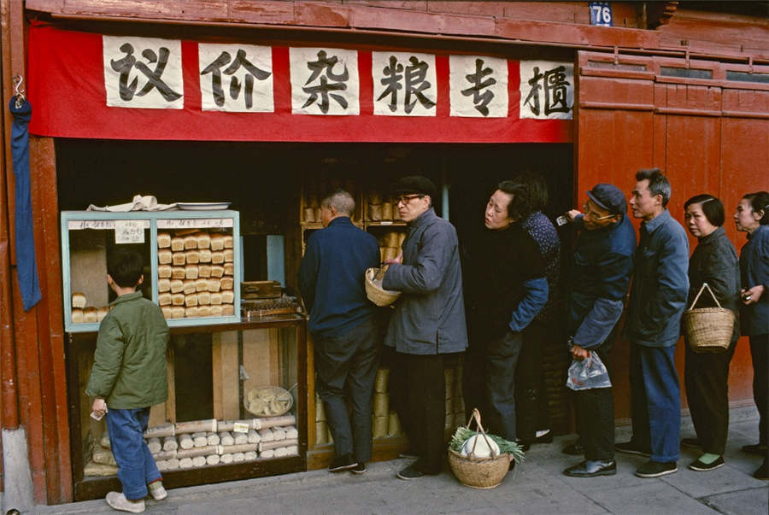
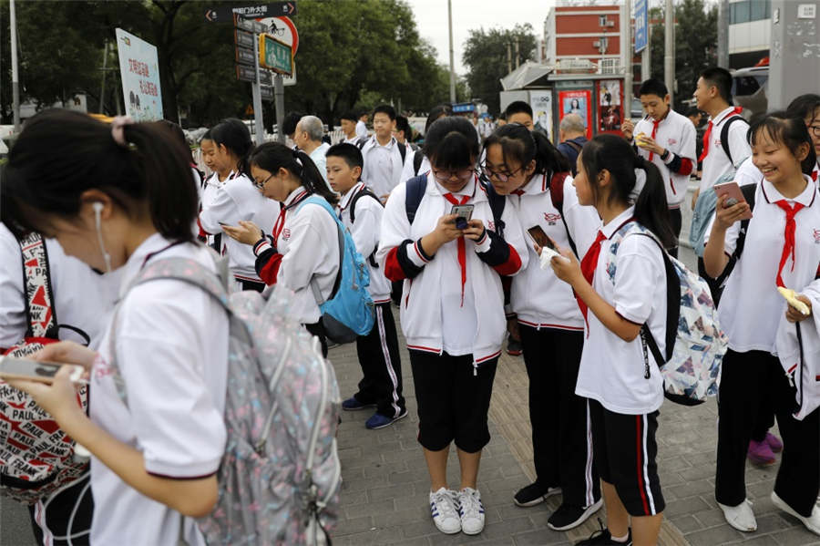
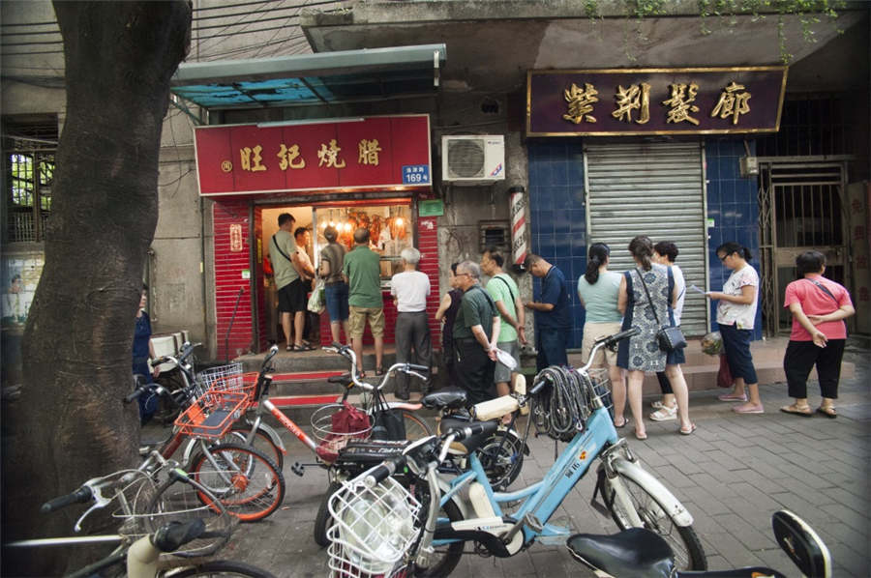
1978年的中国 VS 2018年的中国

Slide 6
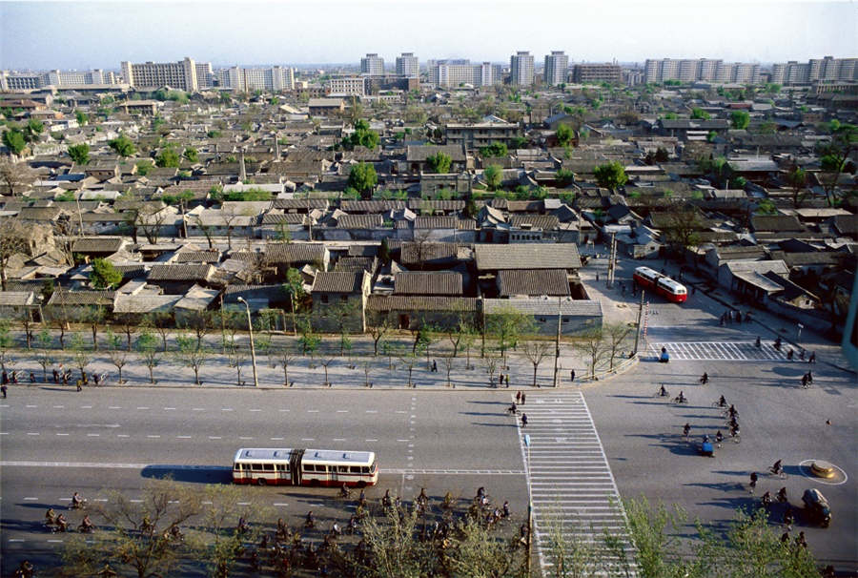
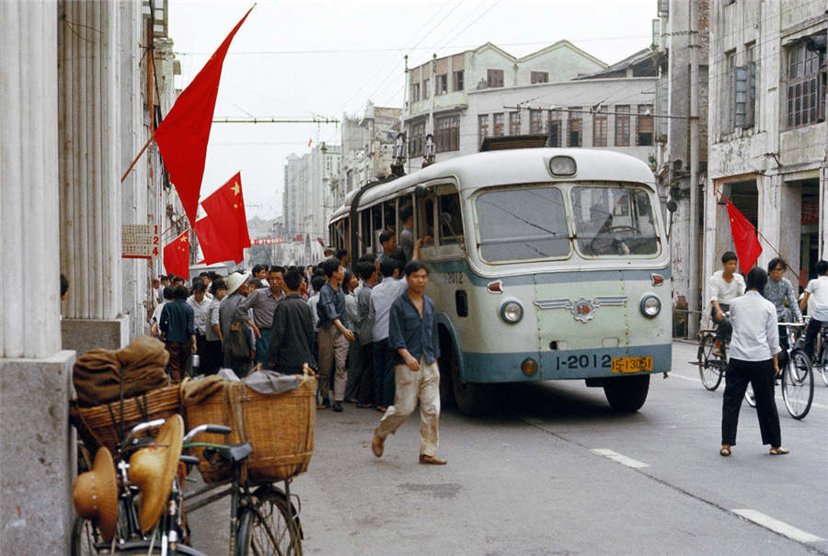
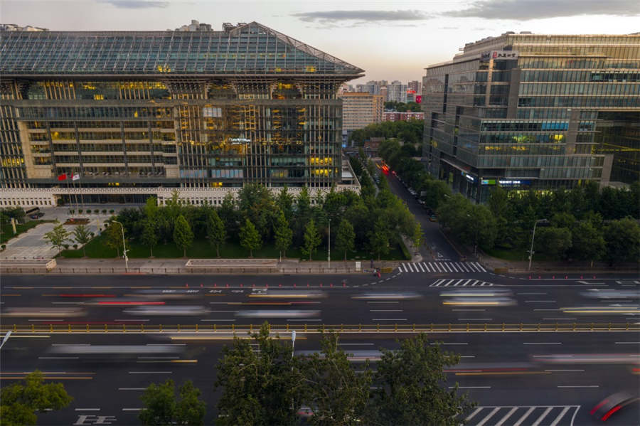
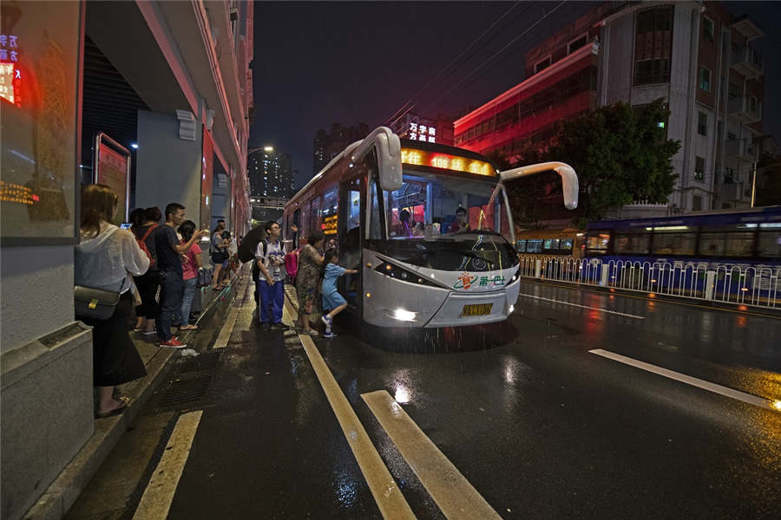

Slide 7
第二章
PART 02
梦想是什么？
What is the Dream？

Slide 8
梦想
对未来的期望,是现在想未来的事或是可以达到但必须努力才可以达到的情况。

Slide 9
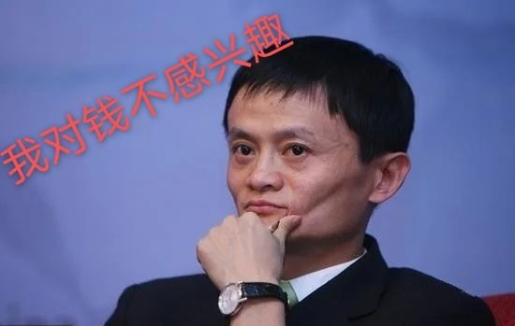
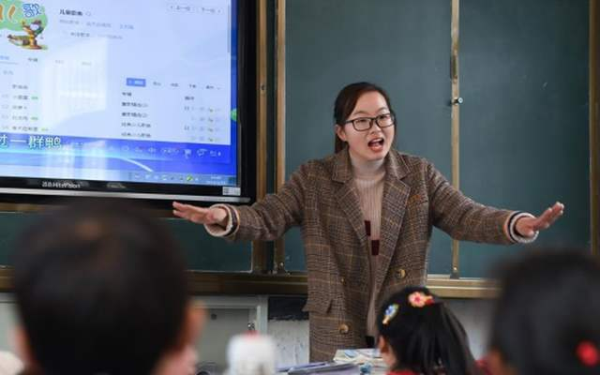
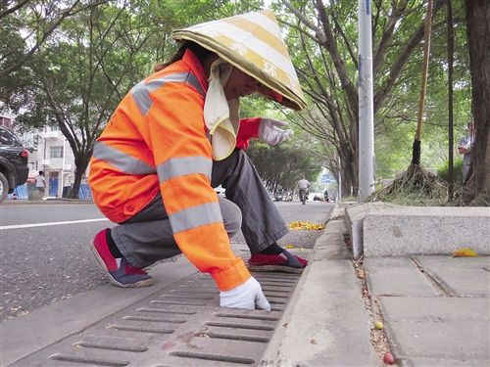
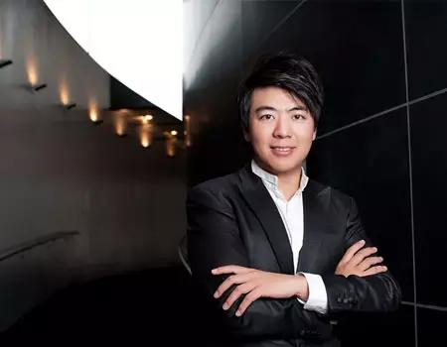
那么，你的梦想是什么？

Slide 10
第三章
PART 03
你我都是追梦人
We are all dreamers.

Slide 11
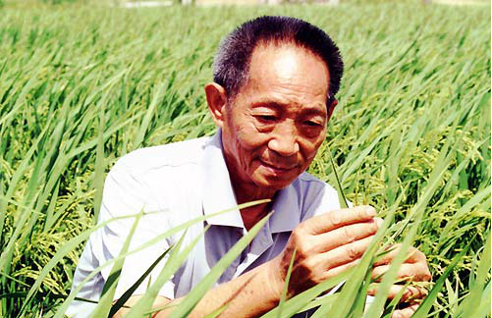
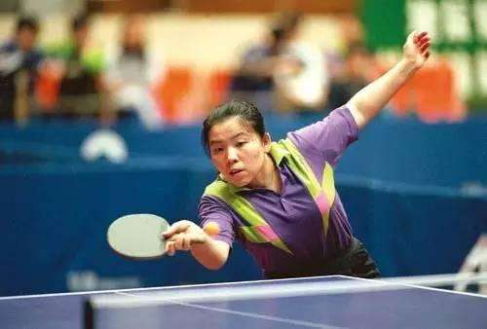
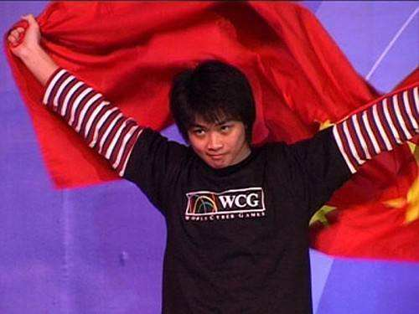
邓亚萍
世界乒乓球冠军
李晓峰
创业公司老总
科比·布莱恩特
NBA最好的得分选手之一
袁隆平
“杂交水稻之父”
羽生结弦
卫冕平昌奥运会

Slide 12
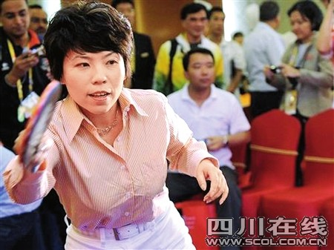
邓亚萍
1973年2月6日生，原中国女子乒乓球队运动员，奥运冠军，现为河南邓亚萍体育产业投资基金创始人。
别人说你不行，你就要自己争口气，要加倍苦练才行。
1982年，9岁的邓亚萍在全国业余体校分区赛中获得了乒乓球女子单打冠军。
1989年的第40届世乒赛中，邓亚萍首次参加就夺得女双冠军，成为国乒史上最年轻的世界冠军之一。
2016年10月29日，邓亚萍体育产业投资基金在河南省正式成立。
_{最难的不是轰轰烈烈的开始，而是平平淡淡的坚持。}

Slide 13
第四章
PART 04
中国梦的力量和态度
The power and attitude of the Chinese dream

Slide 14
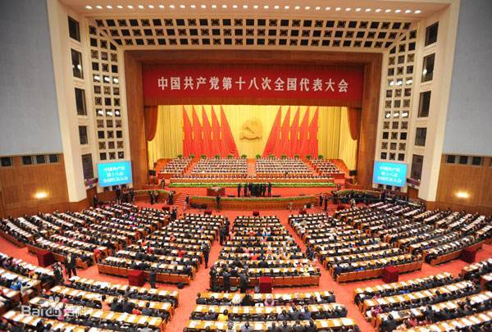
中国梦，是党的重要指导思想和执政理念。
强国梦、强军梦
奥运梦、世博梦
2012年11月29日，中国共产党召开第十八次全国代表大会

Slide 15
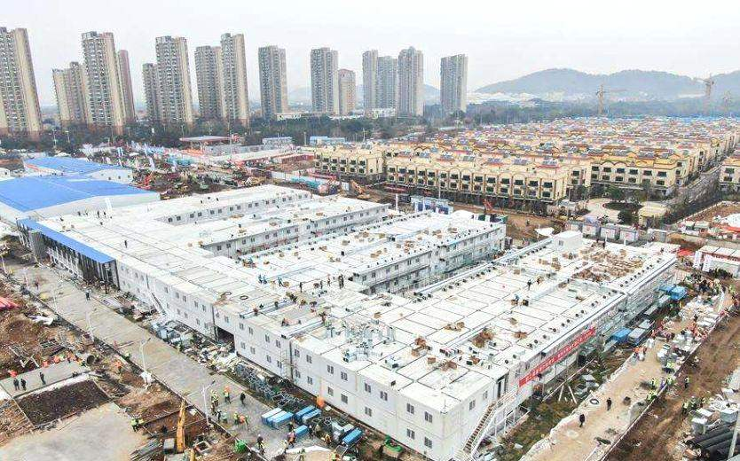
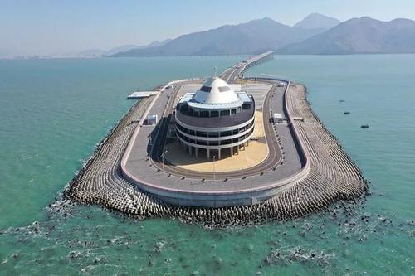
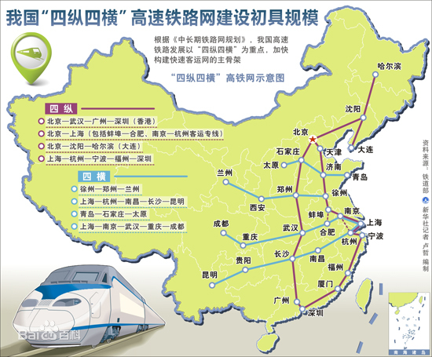
有一种速度叫中国速度，有一种奇迹叫中国奇迹
火神山医院
港珠澳大桥人工岛
“四纵四横”高铁网
从开始设计到竣工仅用十天时间
投产新线3038公里
提前建成运营
缩短工期超2年

Slide 16
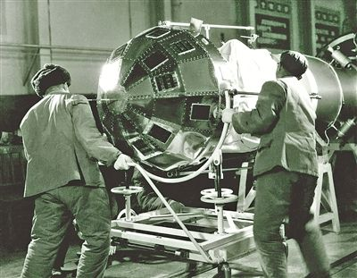
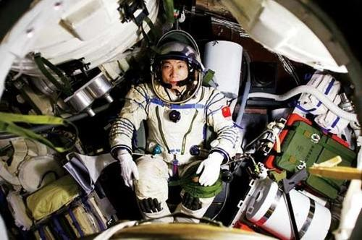
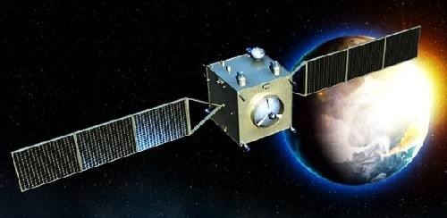
1970年4月24日，中国第一颗人造地球卫星东方红一号发射成功，是继苏联、美国、法国、日本之后世界上第5个能独立发射人造卫星的国家。
2003 年10 月15 日，杨利伟搭载中国神舟五号载人飞船升空，表明中国掌握载人航天技术，成为中国航天事业发展史上的第三个里程碑。
2007年10月24日18时05分，随着嫦娥一号成功奔月，嫦娥工程顺利完成了一期工程。

Slide 17
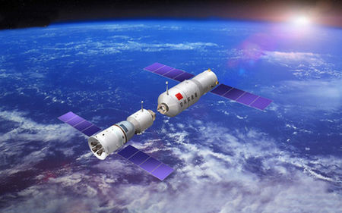
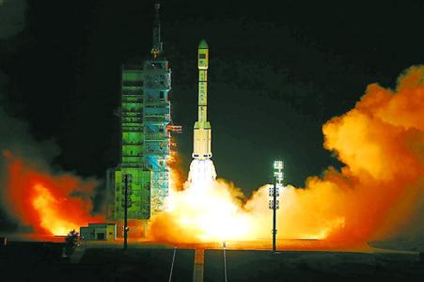
2012年6月24日12时38分,神舟九号与天宫一号相继发射，并成功对接，标志着我国掌握载人手控对接技术。
2016年9月15日22时04分09秒，天宫二号空间实验室在酒泉卫星发射中心发射成功，先后与神舟十一号、天舟一号进行对接，是中国第一个真正意义上的太空实验室。

Slide 18
第五章
PART 05
以小我之梦，筑大国之想
With the dream of the ego，to build a big country

Slide 19
为了国家的利益，
使自己的一生变为有用的一生，
纵然只能效绵薄之力，
我也会热血沸腾。
——果戈里

Slide 20
我们要在实现中国梦的实践中放飞青春理想。每一个青年的前途离不开国家的前途，没有国家的前途也就没有青年的前途。立志当高远，立志做大事，立志须躬行，大学生肩负实现中华民族伟大复兴中国梦的历史重任，只有把实现理想的道路建立在脚踏实地的奋斗上，才能放飞青春梦想，实现人生理想！

